Slide 1
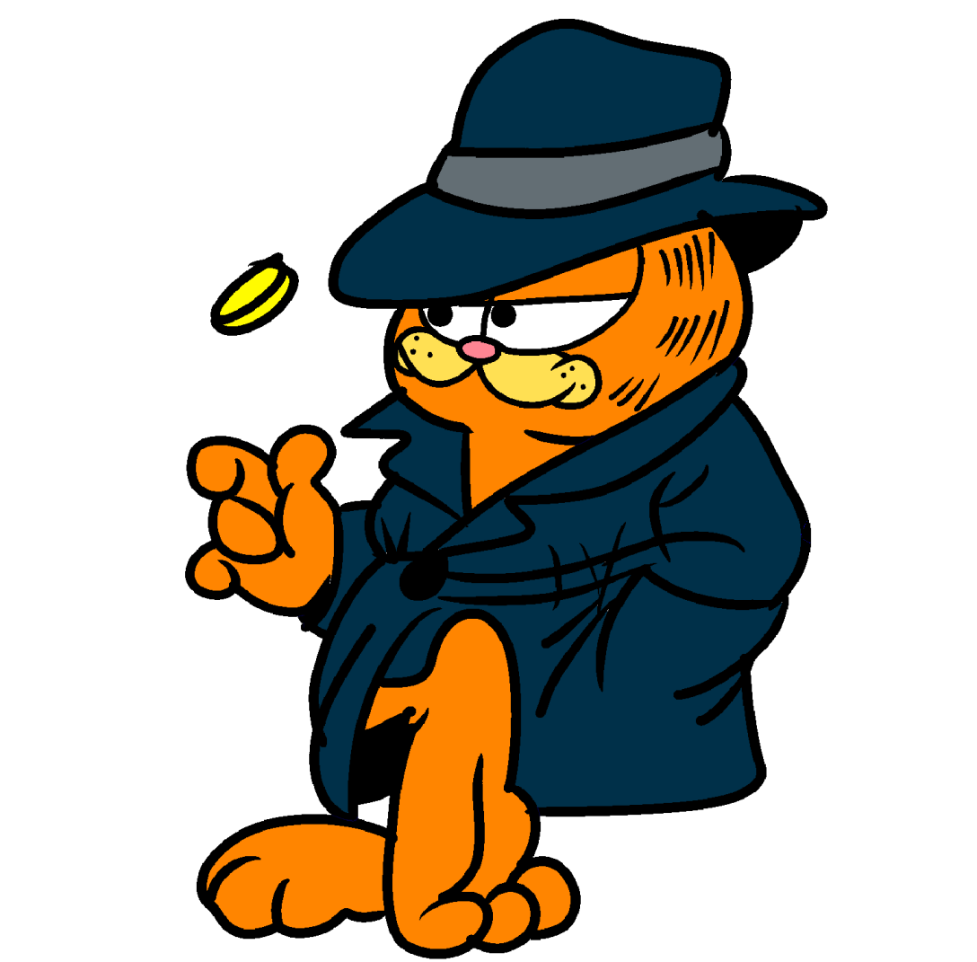
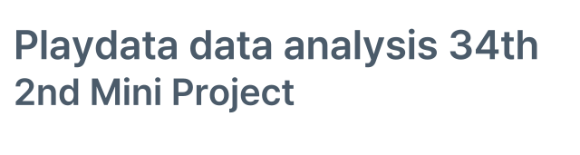
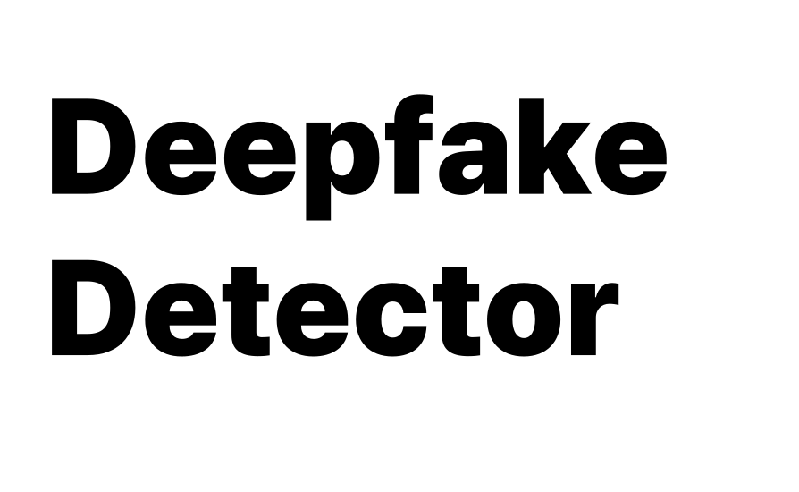
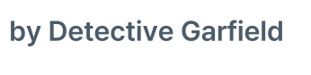

Slide 2






Contents
프로젝트 개요
개발 과정
결과물 시연

Slide 3
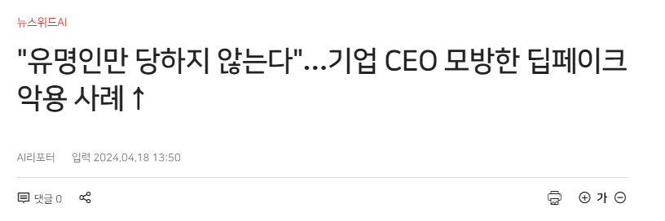
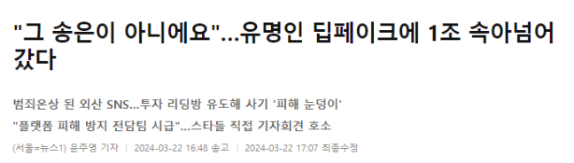
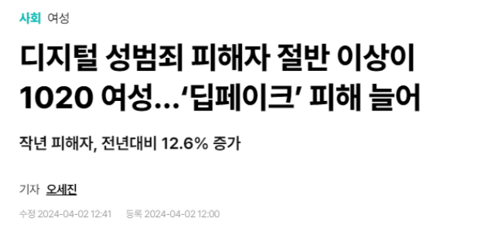
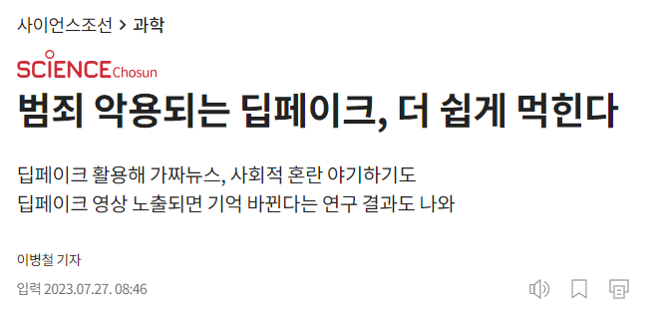

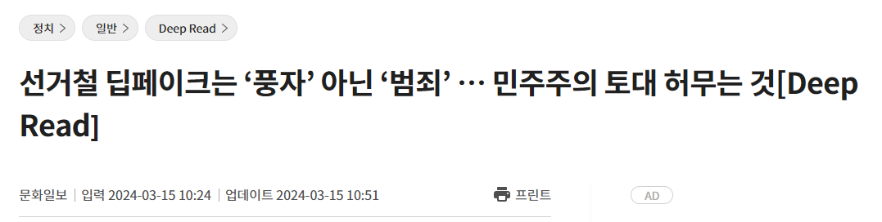
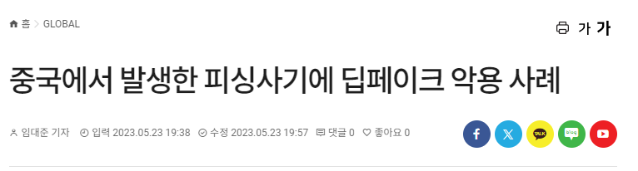
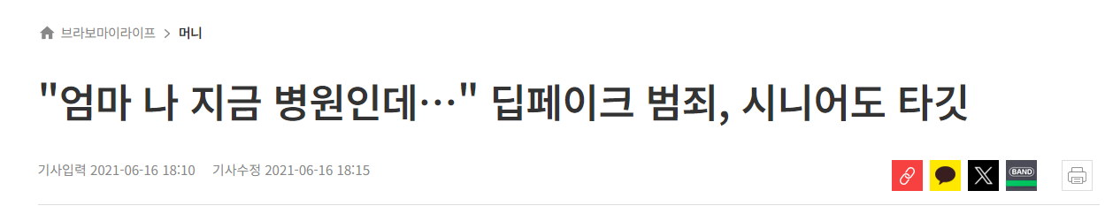
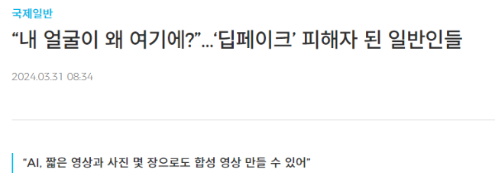
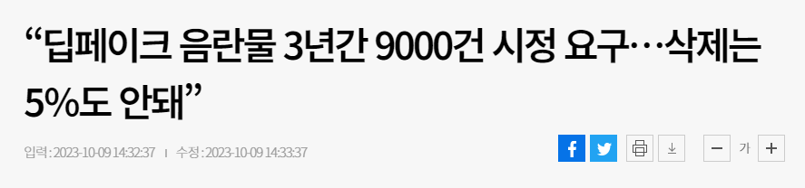
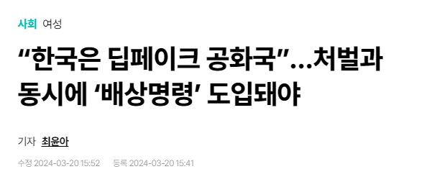
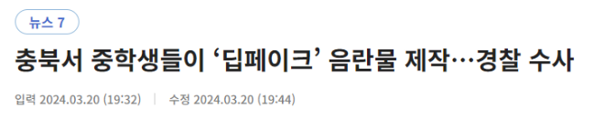
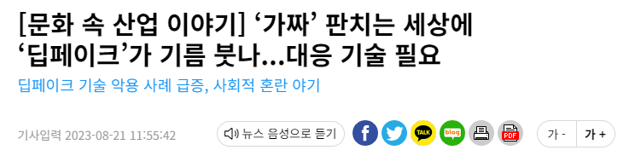
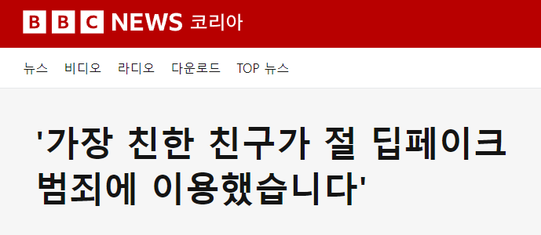
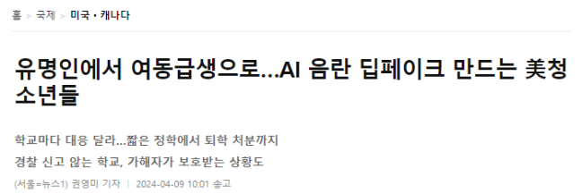
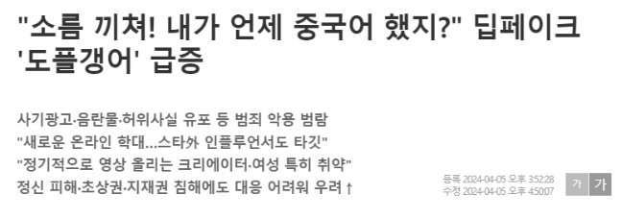
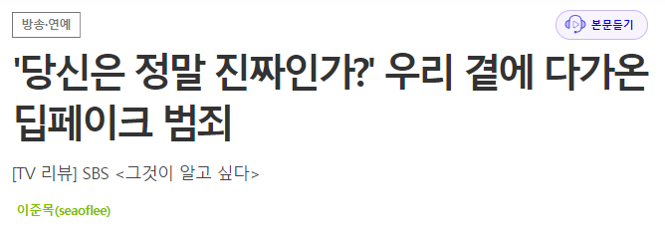
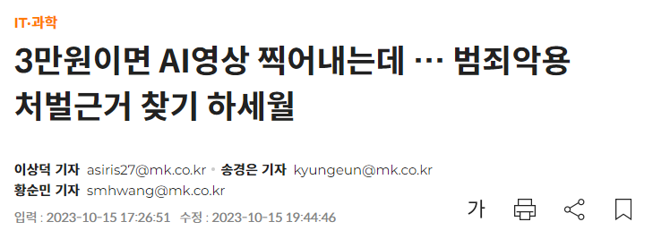
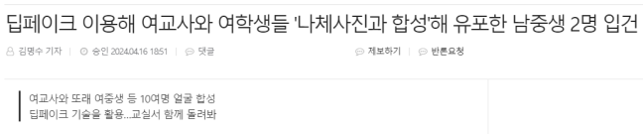

Slide 4
늘어나는 딥페이크 관련 범죄
딥페이크를 다양한 분야에서 악용하는 사례가 늘어나고 있음. 가짜 음란물 생성 및 유포,
금전적 사기, 저작권 침해, 정치적 악용 등 그 종류가 다양함.
방송통신심의위원회의 국내 ‘딥페이크 성적 허위 영상물 차단·삭제 시정 요구 사례’는
2020년(1~12월) 473건에서 2023년(1~11월) 5,996건으로 12배 이상 증가.
금년 2월에는 홍콩의 한 금융회사 직원이 딥페이크로 재현된 가짜 최고재무책임자(CFO)와의 화상회의에 속아
거액의 돈(약 340억)을 날린 사건이 발생.
시간이 지날 수록 더 강력해지는 딥페이크 기술과 그 악용 사례에 대한 대비책의 필요가 절실해지고 있음
딥페이크 제작 모델의 판별자(Discriminator)보다 더 뛰어난 모델을 만들어 낸다면,
딥페이크 영상을 찾아낼 수 있지 않을까? 하는 아이디어를 떠올림
딥페이크 영상들과 실제 영상들을 학습시켜 딥페이크를 간파하는 모델을 만들어 보기로 결정.

Slide 5
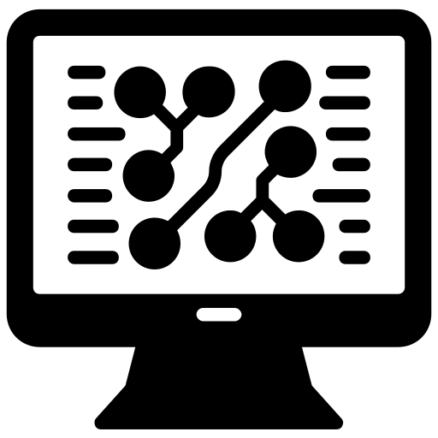



구축하고자 한 시스템
하나의 영상을 input
이 영상의 길이와 크기는
시스템에 아무런 영향을
주어서는 안됨
Input된 영상을 재생
동시에 영상의 프레임마다 등장인물의 얼굴이 딥페이크인지
판별하여 영상에 표시
영상의 진위 여부를 판단
지금까지 재생된 영상의
프레임 단위 딥페이크 여부를
count 하여 최종 판단

Slide 6

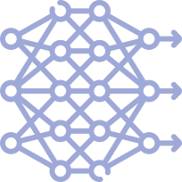
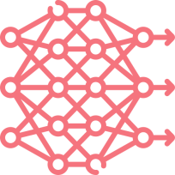


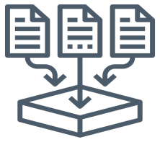












개발 일정
주제 선정 및 계획
AI hub에서
딥페이크 영상
데이터 다운로드
구글드라이브에
모든 데이터 업로드
데이터 라벨링
실제 영상과
딥페이크 영상을 구분
학습에 이용하기 위한
전처리 실시
모델 설계 및 학습
CNN을 기반으로
Keras모델 설계
설계된 모델 학습
모델 학습 및 앱 개발
앞서 설계한
모델을 계속 학습
서비스를 위해
Streamlit 앱 개발
앱 개발 및 배포
Streamlit 앱 개발 완료
웹서버 통해 배포
최종 마무리
발표 준비
결과물 시연 준비

Slide 7


실제 개발 과정
주제 선정 및 계획
AI hub에서
딥페이크 영상
데이터 다운로드
구글 드라이브에
일부 데이터 업로드
계속해서 구글
드라이브에 업로드
실제 영상과
딥페이크 영상을 구분
영상을 사진으로
데이터 전처리 시작
데이터 전처리 완료
모델 설계 및
프로토타입 제작
실제 모델 학습
모델 테스트 결과
영상 분류 실패
2차 모델 설계
2차 모델 학습
2차 모델 테스트 결과
영상 분류 성공
Streamlit 앱 개발
웹서버 상에
모델 업로드 실패
Streamlit 앱의
작은 버그들 수정
최종 발표
결과물 시연

Slide 8


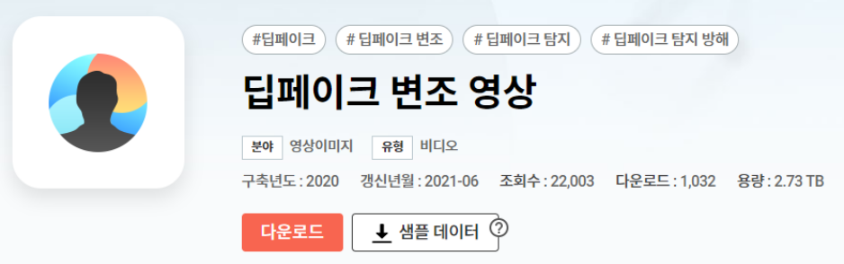
개발 과정
1. 데이터 수집
원본 영상
Audio_driven
모델 변조 영상
DeepFakes-FaceSwap
모델 변조 영상
First Order Motion
모델 변조 영상
DeepFaceLab
모델 변조 영상
Face Swapping GAN
모델 변조 영상
원본 영상 + 딥페이크 변조 영상 + 탐지 방해 영상
약 2.73 TB
원본 영상 + 딥페이크 변조 영상
약 500 GB
탐지 방해용
노이즈 추가 영상

Slide 9

개발 과정
1. 데이터 수집
원본 영상
Audio_driven
모델 변조 영상
DeepFakes-FaceSwap
모델 변조 영상
First Order Motion
모델 변조 영상
DeepFaceLab
모델 변조 영상
Face Swapping GAN
모델 변조 영상
Google Drive 공유 폴더
총 47개의 zip파일 업로드

Slide 10
AI 허브에서 데이터 가져오기
AI 허브의 ‘딥페이크 변조 영상’ 데이터를 다운로드 받아야 함.
데이터의 전체 크기는 약 2.73TB로, 모든 데이터를 학습에 활용하고 싶었음.
그러나 학습환경이 Google Colab이기에 이 정도의 대용량 데이터를 6일 내에 모두 학습시는 것은 대단히 어려움.
‘딥페이크 변조 영상’ 데이터는 원본 영상과, Audio_driven, DeepFakes-FaceSwap, First Order Motion, DeepFaceLab,
Face Swapping GAN 모델들로 생성한 딥페이크 모조 영상들, 딥페이크 탐지 기술을 회피하기 위한 노이즈가 입혀진 영상들로 구성됨.
이들 중 딥페이크 탐지기술 회피용 노이즈 영상의 크기가 약 2TB임.
학습의 용이하게 하기 위해 노이즈 영상은 제외하고 모델 학습에 사용하기로 결정.
총 47개의 압축 파일을 구글 드라이브 공유 폴더에 업로드 했음.

Slide 11



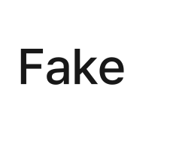
개발 과정
2. 데이터 전처리
(20,000 videos)
(180,000 videos)
(20,000 videos)
Zip 압축 해제
320인의
원본 + 변조 영상
약 180,000 건
그 중 랜덤한 약 40,000건
Real, Fake 폴더에
나누어 관리

Slide 12
데이터 분류
구글 드라이브에 업로드 한 47개의 zip파일들을 모두 압축 해제 하였음.
AI 허브에서 이미 자체적으로 Train, Validation 용으로 데이터를 분류해 놓았음.
이 중 Train용 영상들에 등장하는 사람의 수만 320명, 영상의 수만 약 180,000 건.
약 180,000건의 영상을 모두 사용하고 싶었으나, Colab을 통해 구글 드라이브에 재 저장하는 과정에서
너무 많은 수의 데이터를 구글 드라이브에 저장하려고 시도하면 Timeout 에러가 난다는 사실을 발견함.
Timeout에러가 발생하면 Colab에 마운트한 구글드라이브 내부 파일에 일부만 접근 가능하거나, 아예 접근하지 못하게 됨.
모델 학습을 위해 영상을 이미지로 변환하면 데이터의 수가 배로 늘어나기에, 과감하게 학습용 영상의 수를 줄였음.
구글 드라이브 Timeout 에러를 최대한 피하기 위해 180,000건의 영상 중 랜덤하게
실제 영상 20,000건, 딥페이크 영상 20,000건의 영상을 추출하여 재 정리

Slide 13

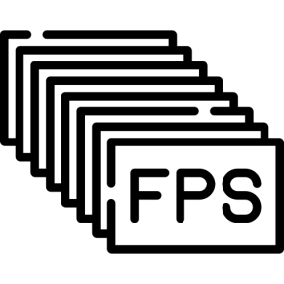
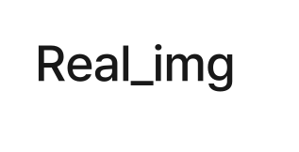
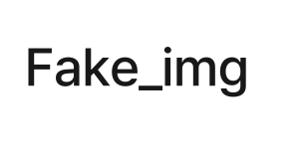
개발 과정
2. 데이터 전처리
(10,000 videos)
(100,000 Frames)
(10,000 videos)
(100,000 Frames)
Real, Fake 총 40,000건 중
각각 10,000건 랜덤 추출
영상 1건 당
10개의 프레임 추출

Slide 14
데이터 전처리
구글 드라이브의 공유 폴더에 Real, Fake 영상들을 각각 20,000개씩 정리 하였음.
각각의 영상들은 FHD(1920*1080), 30FPS이고, 길이는 30초 ~ 2분 사이로 다양함.
가장 짧은 영상 30초를 기준으로 영상의 프레임 개수는 900개.
영상들의 모든 프레임을 학습에 쓴다고 가정하면 Real, Fake 합쳐서 36,000,000(40,000 * 900)장의 이미지를 사용하게 됨.
구글드라이브의 Timeout 에러는 데이터의 크기보다 데이터의 수에 영향을 크게 받는 것으로 추측되는데,
36,000,000장의 이미지를 모두 학습에 이용한다면 정상적인 학습이 불가능함.
영상 1개당 랜덤으로 10개의 프레임만 추출해서 사용하기로 결정.
실제 영상 20,000건, 딥페이크 영상 20,000건의 영상을 영상 1개 당 10개의 프레임만 랜덤하게
추출하여 jpg형식의 사진 파일로 재 정리
총 400,000(40,000 * 10)장의 사진 파일을 학습용 데이터셋으로 얻게 됨.

Slide 15
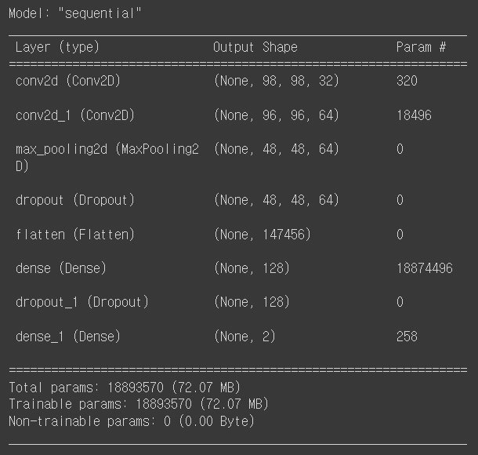
개발 과정
3. 모델 설계
Model 1

Slide 16
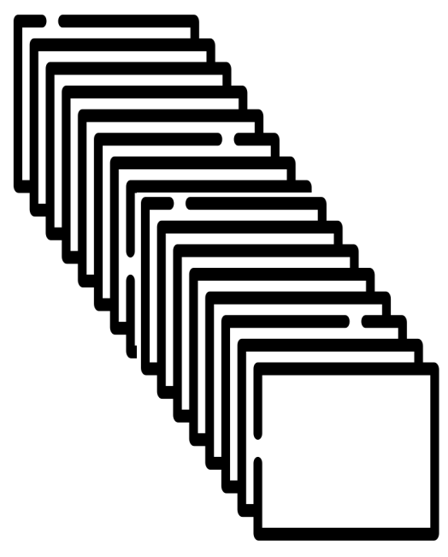

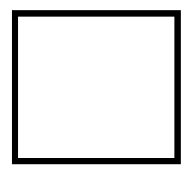

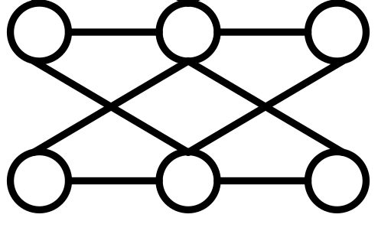

개발 과정
Model 1
3. 모델 설계
100*100*1
(grayscale)
MaxPooling2D
(2,2)
Conv2D (32)
Conv2D (64)
Flatten
Dropout
(0.25)
Dense
(128)
Dropout
(0.1587)
Dense
(2)

Slide 17
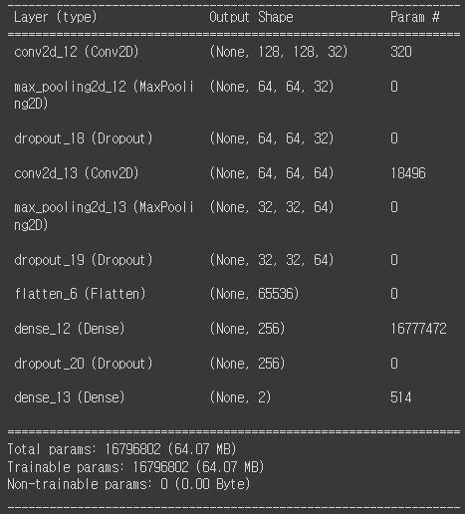
개발 과정
3. 모델 설계
Model 2

Slide 18
개발 과정
Model 2
3. 모델 설계
128*128*1
(grayscale)
MaxPooling2D
(2,2)
Dropout
(0.25)
Conv2D (32)
Conv2D (64)
Flatten
MaxPooling2D
(2,2)
Dropout
(0.25)
Dense
(256)
Dropout
(0.5)
Dense
(2)

Slide 19
모델 설계
수집한 데이터 셋을 기반으로 영상을 판별할 모델을 설계해야 했음.
우리가 PlayData 실습에서 배운 CNN을 이용하여 임의로 레이어들을 구성, 설계해보기로 함.
총 2개의 프로토타입 모델이 설계되었고, 설계한 모델의 구조는 위의 PPT와 동일함.
프로토타입 모델 설계에 사용될 이미지는 전체 400,000만장 중 20,000장만 사용.
이미지들은 사전에 resize, grayscale변환만 하였음.
모델 1은 (100 * 100 * 1) 의 Grayscale이미지를 input으로 가지고, 모델 2는 (128 * 128 * 1) 의 Grayscale이미지를 input으로 가짐.
두 모델 모두 마지막에 Softmax 활성함수를 취하며 (2,)형태의 numpy array를 출력으로 내보냄.
출력 예시: [[영상이 진짜일 확률, 영상이 가짜일 확률]]

Slide 20
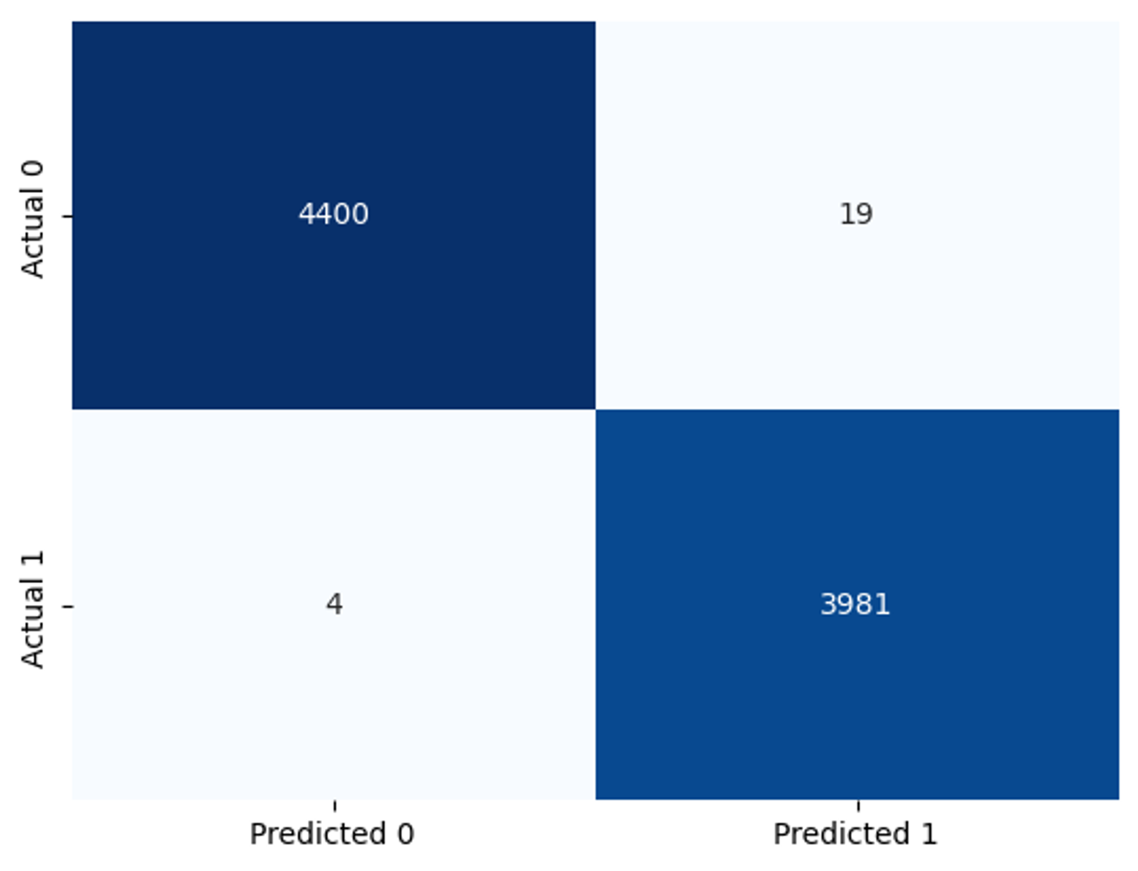
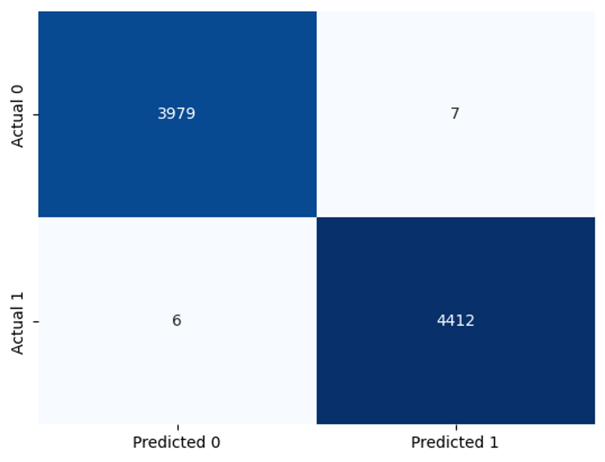
개발 과정
Model 1
Model 2
3. 모델 설계
Accuracy | F1-Score | Recall
0.99726 | 0.99711 | 0.99900
Accuracy | F1-Score | Recall
0.99845 | 0.99853 | 0.99864
4400
19
3979
7
4
3981
6
4412

Slide 21
모델 선택
설계가 완료된 두 모델을 비교하여 평가 하였음.
우리가 처리하고자 하는 문제는 딥페이크 영상을 판별하는 일.
딥페이크 영상이 아닌데, 딥페이크라고 오진하는 것 보다
딥페이크 영상인데, 딥페이크가 아니라고 오진하는 것이 더 큰 문제!!
따라서 재현률(Recall)을 가장 중요한 평가 지표로 설정하였고, 프로토타입 모델 1을 실제로 학습시키기로 결정함
재현률이 더 높은 모델 1을 선택!

Slide 22
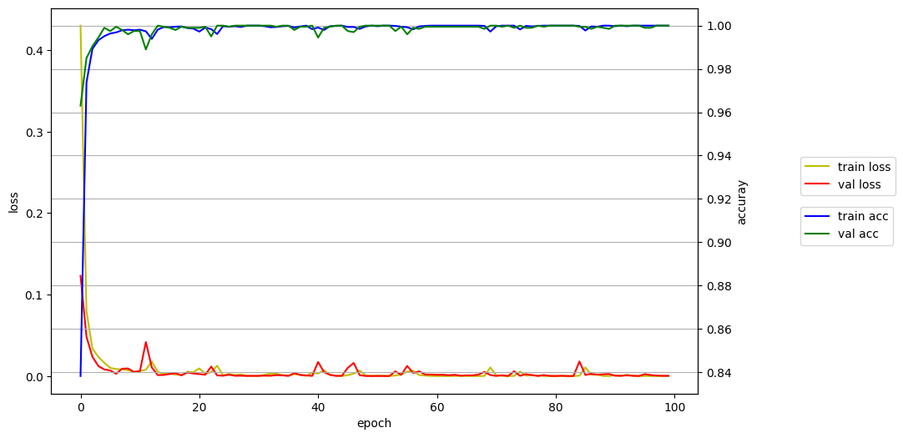
개발 과정
Fitting 1st
4. 모델 학습
Accuracy | F1-Score | Recall
0.99726 | 0.99711 | 0.99900
4400
19
4
3981

Slide 23
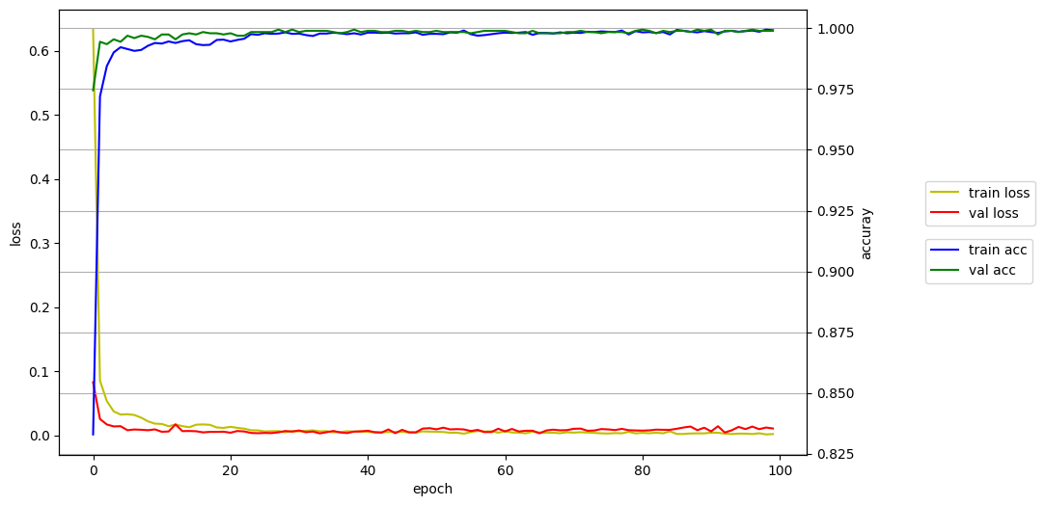
개발 과정
Fitting 2nd
4. 모델 학습
Accuracy | F1-Score | Recall
0.99900 | 0.99902 | 0.99902
981
1
1
1017

Slide 24
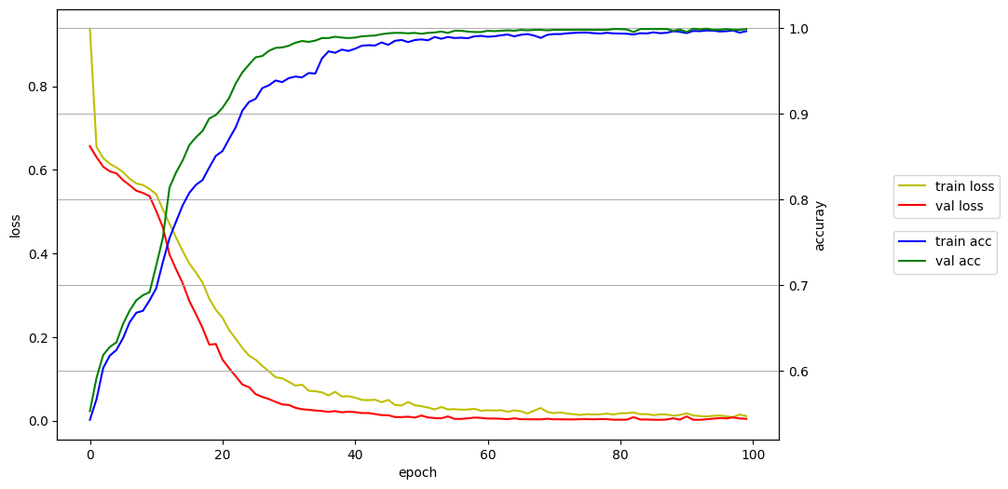
개발 과정
Fitting 3rd
4. 모델 학습
Accuracy | F1-Score | Recall
0.99900 | 0.99901 | 1.00000
985
2
0
1013

Slide 25
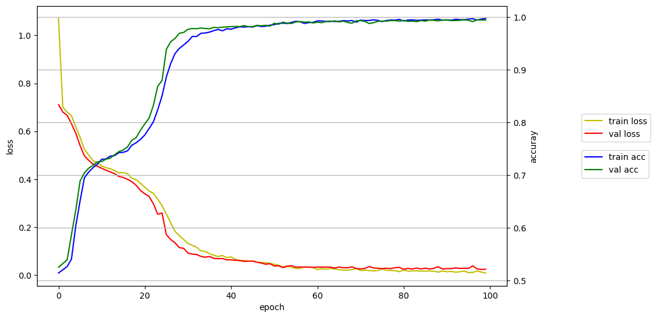
개발 과정
Fitting 4th
4. 모델 학습
Accuracy | F1-Score | Recall
0.99450 | 0.99455 | 1.00000
986
11
0
1003

Slide 26
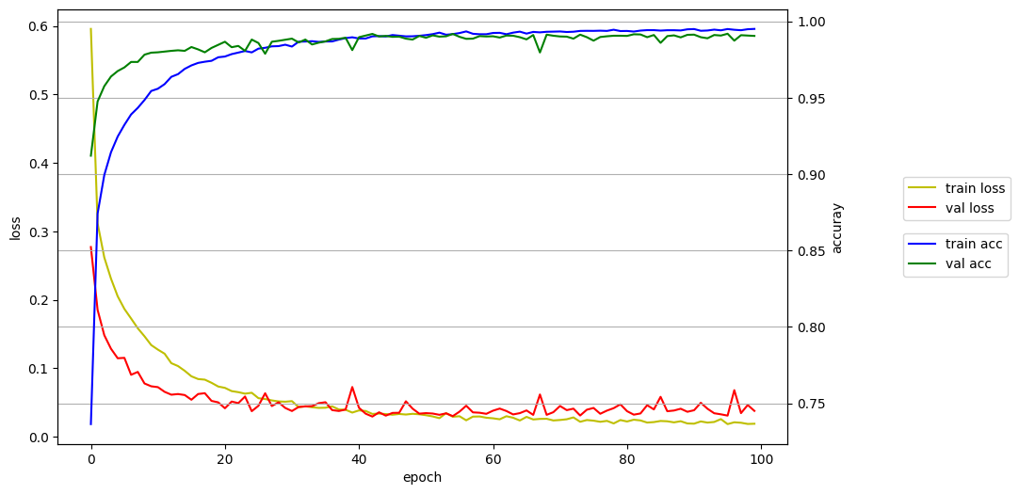
개발 과정
Fitting 5th
4. 모델 학습
Accuracy | F1-Score | Recall
0.99178 | 0.99144 | 0.99775
4331
60
9
3994

Slide 27
모델 학습
선택된 모델을 실제로 학습시켰음.
400,000장의 이미지를 한번에 학습시키고자 하였으나, 구글 드라이브의 Timeout에러가 다시 발생하였음.
학습할 이미지를 다시 랜덤 추출하여 총 이미지의 수를 200,000장으로 줄였음.
최대한 Timeout의 영향을 피하기 위해 데이터셋을 5개로 나누고, glob을 통해 나눠진 이미지들의 경로들을 csv파일로 저장하고 활용.
한번에 40,000장의 이미지를 학습시켜 총 5번 반복 학습(Fitting 1st ~ Fitting 5th) 시켰음.
매 학습의 Epochs은 100, batch_size는 10으로 하였음.
정확도 0.99178, F1_score 0.99144, 재현율 0.99775 의 최종 모델이 완성되었음
그러나 훌륭한 지표와는 별개로 실제 영상을 입력해주자, Real과 Fake를 제대로 구분하지 못하는 모습을 보임.
새로운 모델을 설계하고 재 학습시켜야 함.

Slide 28
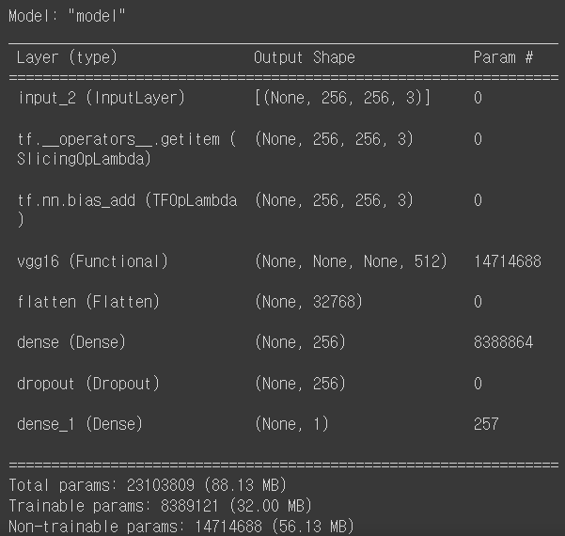
개발 과정
3-a. New 모델 설계
New Model 1

Slide 29
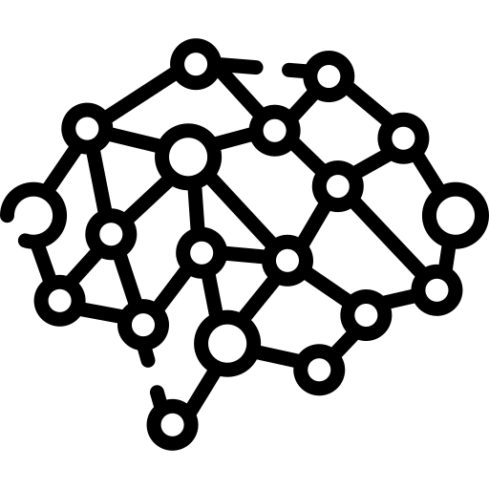
개발 과정
New Model 1
3-a. New 모델 설계
Flatten
Dense
(256)
256*256*3
Cropped_Face
(color)
VGG16
(14714688 params)
Dropout
(0.25)
Dense
(1)

Slide 30
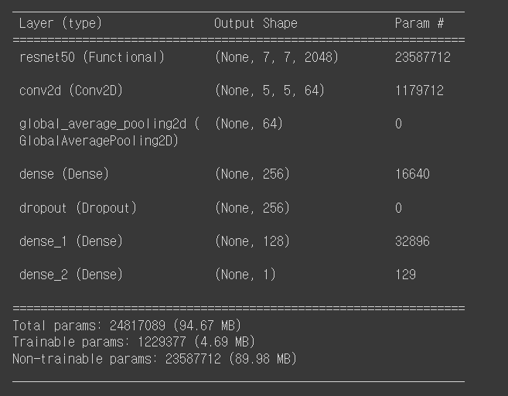
개발 과정
3-a. New 모델 설계
New Model 2

Slide 31
개발 과정
New Model 2
3-a. New 모델 설계
GlobalAverage
Pooling2D
(2,2)
224*224*3
(color)
RESNET50
(23587712 params)
Conv2D (64)
Dense
(256)
Dropout
(0.25)
Dense
(128)
Dense
(1)

Slide 32
모델 재설계
모델의 정확도를 높이기 위해 이번에는 전이학습을 시도함.
New 모델 1은 PlayData 실습에서 몇 번 활용해 보았던 VGG16모델을 기반으로 모델을 설계함.
New 모델 2는 Resnet50이라는 새로운 모델을 기반으로 모델을 설계하였음.
앞선 모델들과의 대표적인 차이점은 input이미지를 3채널 컬러 이미지로 사용했다는 점임.
특히 New 모델 1의 경우, 기존의 학습 이미지를 resize할 뿐만 아니라,
mediapipe face detector를 이용해 얼굴부분을 잘라서 학습에 이용함.
두 모델 모두 마지막에 Sigmoid 활성함수를 취하며 (1,)형태의 numpy array를 출력으로 내보냄.
출력 예시: [[영상이 가짜일 확률]]

Slide 33
개발 과정
New Model 1
New Model 2
3-a. New 모델
설계
Accuracy | F1-Score | Recall
0.99726 | 0.99711 | 0.99900
Accuracy | F1-Score | Recall
0.90750 | 0.91169 | 0.95025
4400
19
172
27
4
3981
10
191

Slide 34
모델 재선택
설계가 완료된 두 새로운 모델을 평가하였음.
이번에도 앞선 선택때와 마찬가지로 재현률(Recall)을 가장 중요한 지표로 선택함.
재현률이 더 높은 New 모델 1을 선택!

Slide 35
개발 과정
New Fitting 1st
4-a. New 모델 학습
Accuracy | F1-Score | Recall
0.99726 | 0.99711 | 0.99900
4400
19
4
3981

Slide 36
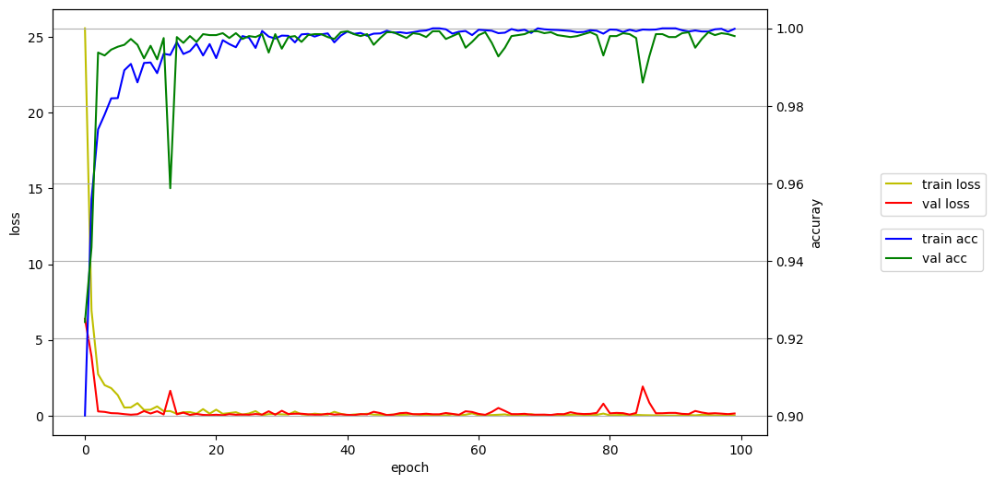
개발 과정
New Fitting 2nd
4-a. New 모델 학습
Accuracy | F1-Score | Recall
0.99800 | 0.99798 | 0.99698
2012
2
6
1980

Slide 37
개발 과정
New Fitting 3rd
4-a. New 모델 학습
Accuracy | F1-Score | Recall
0.99888 | 0.99887 | 0.99775
1783
0
4
1773

Slide 38
모델 재학습
새로운 New 모델을 학습시키기 위해 기존 데이터들을 mediapipe face detector로 얼굴을 잘라야 했음.
이미 개발 일정이 미루어진 상태에서 추가적인 작업을 해야 하는 상황이라 학습용 이미지 전체를 사용하지 못했음.
전체 200,000장중 120,000장만 학습에 사용함.
한번에 40,000장을 학습시키면서 총 3번 반복학습 진행하였음.
학습의 Epochs는 100, 학습의 시간을 빠르게 하기 위해 batch_size는 160으로 하였음.
정확도 0.99888, F1_score 0.99887, 재현율 0.99775 의 최종 모델이 완성되었음
다행스럽게도, 이번에는 Real과 Fake를 제대로 구분하는 모습을 보임.

Slide 39
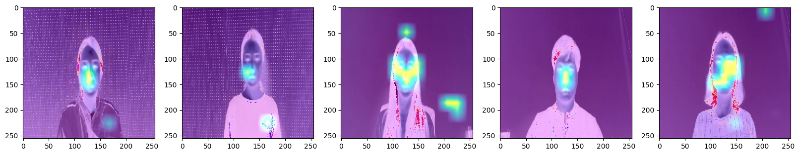
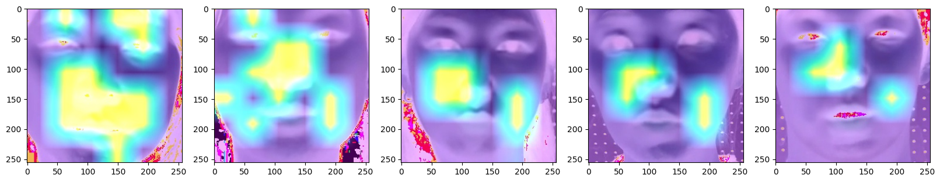
개발 과정
Model Explain
By Occlusion Sensitivity
4-a. New 모델 학습
Full IMG
Cropped IMG

Slide 40
설명 가능한 딥러닝(XAI)
학습한 모델이 실제로 이미지의 어느 부분을 기준으로 Real과 Fake를 판별하는지 의문점이 생겼음.
PlayData 실습에서 사용헀던 Gradient Cam을 사용하여 확인하려고 했지만, VGG16 모델의 내부 레이어간 입출력 오류로 실패함.
또다른 XAI인 Occlusion Sensitivity를 사용하여 모델이 어느 부분을 중요하게 보는지 확인함.
Occlusion Sensitivity는 모델에게 원본 이미지의 특정부분을 마스크로 가려서 여러 번 결과를 추론하게 한 후, 모델의 출력에 미치는 영향을
측정하여 해당 부분의 중요성을 파악하는 기술임.
윗줄은 얼굴을 자르지 않은 전체 이미지에서, 아랫줄은 얼굴만을 자른 이미지에서 모델이 중요하게 보는 부분을 보여줌.
출력 결과를 더욱 깔끔하게 확인하기 위해서 마스크의 크기를 담당하는 patch_size는 윗줄은 20, 아랫줄은 50으로 진행하였음.
전신 사진의 경우 모델이 사람의 얼굴 부분을 기준으로 이미지를 판별해 내는 것을 확인할 수 있음.
얼굴 사진의 경우 정확하지는 않지만, 코를 주변으로 이미지를 판별해 내는 것 처럼 보임.
사람이 보기에 부자연스럽게 보이는 안면 라인을 기준으로 판별할 것이라는 예상을 깸.

Slide 41
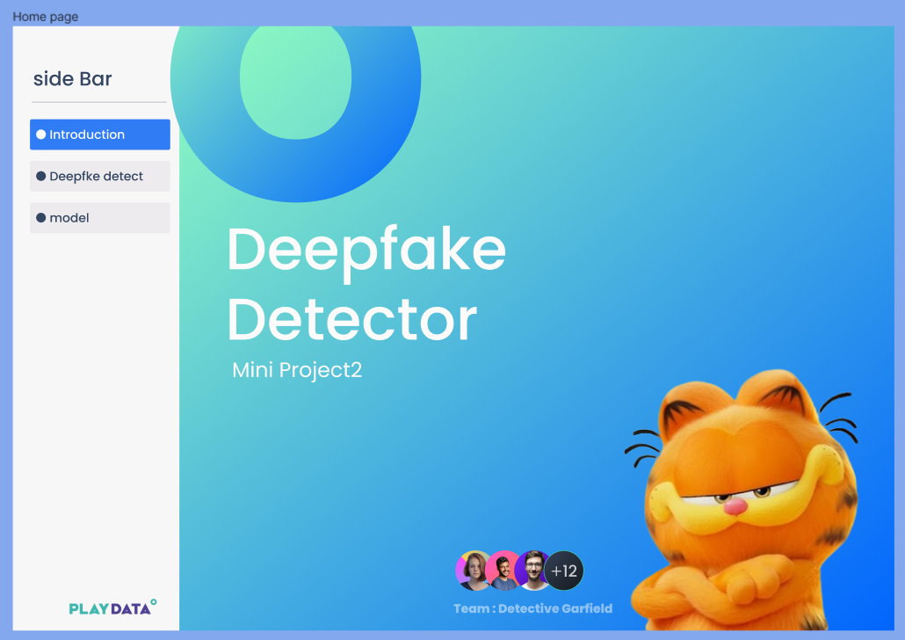

개발 과정
UIUX 디자인
5. 앱 개발
초기 시안
최종 시안

Slide 42


개발 과정
Streamlit APP Codes
5. 앱 개발

Slide 43


개발 과정
Streamlit 앱 결과물
5. 앱 개발
1. Introduction page
2. Description page: model

Slide 44


개발 과정
Streamlit 앱 결과물
5. 앱 개발
2. Description page: XAI
3. Detector page: 영상 입력

Slide 45

개발 과정
Streamlit 앱 결과물
5. 앱 개발
3. Detector page: 감지 결과

Slide 46
Streamlit 앱 개발
동영상을 입력받고, 그 영상이 진짜인지 딥페이크인지 판별하는 서비스를 제공하기 위한 FrontEnd 파트를 개발해야 함.
먼저 앱의 기능을 구상하고 UIUX를 디자인 한 뒤에 이를 Python 코드로 구현하는 과정을 거침.
처음으로 연습이 아닌 실제 서비스 가능한 Streamlit 앱을 개발했기 때문에 몇 가지 난관이 있었음.
• Streamlit 지식 부족 • 전반적인 streamlit의 지식이 부족해 구상한 UI/UX에 맞게 구현하는 과정에서 예기치 못한 결과가 자주 발생함
• 상이한 모델 로드 방식 • 모델별로 사용된 함수, 버전 등이 달라 각 모델들을 로드하는 방식을 여러 버전에 맞게 코드를 수정하는 과정을 거쳐야 했음. • 이 과정에서 에러가 많이 발생함.
• 비디오 송출 속도
• 비디오 송출 시 속도가 매우 느렸음. 문제 해결을 위해 haarcascade대신 mediapipe face detector 를 사용.
• 모델에게 영상의 모든 Frame을 판별시키지 않고, 1초에 한번씩 해당 Frame을 판별시켜 속도를 개선 시킴
• 이 과정에서 예측의 기본값을 Real로 설정하여, 어떤 영상이 입력되어도 첫 1초간은 Real로 표기됨.
• 처음 1초의 Real은 영상의 최종 판별에 영향을 끼치지 않게 제외하였음.
• 배포 용량 문제 [아직 진행중] • model의 용량이 126MB로 업로드가 곤란함. 모델을 TFLite모델로 변환 시켜 경량화 시켜도 보았으나,
• 알 수 없는 이유로 모델의 성능이 크게 떨어져서 기각됨.

Slide 47
Streamlit 앱 개발
완성된 앱에 대한 간단한 소개를 하자면 다음과 같음.
1. Introduction page
DeepFake Detector의 메인페이지로 Detective Garfield의 팀원을 소개함
2. Description page
최고의 성능을 내는 모델을 찾기 위한 과정을 소개하는 페이지
총 6가지 모델(모델1의 Fitting 1st ~ Fitting 5th 버전 + New 모델의 최종버전)의 학습 과정 그래프를 보여주고,
Confusion Matrix를 기반으로 정확도, f1-score, recall값을 통해 성능을 비교함
최종 모델의 Occlusion Sensitivity을 통해 딥페이크를 감지하는 데 어떤 부분을 주로 활용하는지 시각화하여 소개함
3. Detector page
DeepFake Detector의 기능을 구현한 페이지
사용자는 영상을 업로드하여 딥페이크를 감지할 수 있음

Slide 48

결과물 시연
시연 동영상 입니다. 클릭해주세요!

Slide 49









사용 환경 & Framework
Deep Learning
Storage
Image Processing
Dev Editor
Application
Language

Slide 50
To Be...
1. 모델을 경량화 하거나 고용량의 모델을 업로드 할 방법 찾기
모델의 용량이 126MB로 너무 커서 Streamlit앱을 제대로 배포하지 못하였음. 모델을 양자화 시켜 경량화 하는 방법을 시도하거나, 대용량 파일을 업로드 할 방법을 찾아 웹상에 배포할 수 있게 연구할 예정임.
2. 모델 성능 향상의 원인 찾기
기존모델에 비해 성능이 상승한 원인이 VGG16을 기반으로 한 전이학습에 있는지, 단순하게 input shape의 해상도가 약 2배 증가했기 때문인지 검증할 시간이 없었음. 성능 향상의 원인을 제대로 파악할 수 있다면 더 정확도 높고 유연한 모델을 만들 수 있을 것임.’
3. 더욱 다양한 모델을 설계하고 학습하기
당초 예상보다 딥러닝 모델을 설계하고 학습하는 시간이 너무 길었음.
반복학습 과정을 제외한다면 결과적으로 4개의 모델만을 설계하고 테스트한 샘임.
레이어의 개수, 노드 수, Convolution과 pooling레이어의 위치 등등 조정해볼 여지가 충분하기 때문에
지금보다도 더 나은 모델을 설계하고 학습시킬 수 있을 것이라는 욕심이 생김.

Slide 51
















PM
프로젝트 총괄
Data
Preprocessing
데이터 전처리 및 가공
Streamlit 앱 개발 보조
Application
Streamlit 앱 개발
딥러닝 모델
Sub 설계 및 훈련
Main Deep
Learning
딥러닝 모델
Main 설계 및 훈련
XAI Descirbe
Occlusion Sensitivity
활용
딥러닝 모델
Sub 설계 및 훈련

Slide 52


